Slide 1
§9 竞争情报研究

Slide 2
§9.1 竞争情报的概念和特点
§9.2 竞争情报研究的产生和发展
§9.3 竞争情报研究的内容
§9.4 竞争情报研究的方法
§9.5 竞争情报系统

Slide 3
§9.1 竞争情报的概念和特点

Slide 4
§9.1.1 竞争情报的概念
竞争对手
竞争环境
竞争战略
分析
信息 优 势
转化
竞 争 优 势

Slide 5
竞争情报主要以企业为活动的舞台，但又不完全拘泥于企业，可以被理解为关于组织内部和外部的一切与提高组织的竞争力有关的信息：
从竞争对手研究的角度来看，竞争情报通过对限制和影响本企业竞争优势发挥的外部组织或个人的跟踪和研究；
从竞争环境研究的角度来看，竞争情报是对整体竞争环境的一个全面监测过程，对战略意义的可公开获取的信息筛选、搜集、阐释和传播，是监测相关企业决策过程的企业外部环境信息的活动；
从竞争战略研究的角度来看，竞争情报可帮助企业在战略意义上寻找并建立一个有利可图且能持之以恒的竞争地位。

Slide 6
§9.1.1 竞争情报的特点
对抗性
谋略性
合法性
动态性

Slide 7
§9.2 竞争情报研究的产生和发展

Slide 8

9.2.1 国外的竞争情报研究
竞争情报研究源于美国，并随后走俏于发达国家的一些企业，是全球经济技术竞争加剧、竞争理论研究不断深化和社会信息化高度发展的产物，特别是第二次世界大战以后工商企业市场竞争日趋激烈的需要。

Slide 9
9.2.2 我国的竞争情报研究
竞争情报研究很早就在我国出现，例如，早在科技情报系统建立之初，我国就已经在外国封锁的特定条件下独立自主地发展了一系列与现代竞争情报研究方法（如技术跟踪、反求工程、定标比超等）完全一致或十分相似的方法，其实质是科技领域的竞争情报研究 。

Slide 10
§9.3 竞争情报研究的内容

Slide 11
竞争情报内容
竞争对手分析
竞争环境分析
竞争战略分析

Slide 12
9.3.1 竞争对手研究
竞争对手——
势均力敌、相互争胜
谁是对手？
对手实力如何？
对手能做什么？
对手正在做什么？
对手将要做什么？

Slide 13

潜在竞争者
“五力”模型
新进入 者的威胁
供方的侃 价能力
买方的侃 价能力
供 方
行业竞争对手
买 方
现有公司间的争夺
替代产品 服务的威胁
替代品

Slide 14
竞争对手的识别和选择
  一般地，潜在竞争对手可以参考其他信息从下述各类企业中辨识出来：
  不在本产业但不费气力便可进入的企业
  进入本产业可产生明显协同效应的企业
  其战略的延伸必将导致加入本产业竞争的企业
  可能前向整合或后向整合的客户或供应商
  可能发生兼并或收购行为的企业

Slide 15
在选择竞争对手时经常存在一些误区：
无法分辨“好”、“坏”企业，结果针对全体企业采取措施，或进攻“好”企业而放过“坏”企业。
把“坏”企业赶向绝境。过于激进地“赶尽杀绝”，可能使“坏”企业因绝望而做最后一“搏”，如通过出售自己而维持其生存。大的收购者可能会借机进入壁垒。
拥有的市场份额过大，结果因垄断或接近垄断而使企业的增长出现问题。
进攻“好”的领导者，这是追随者很容易犯的致命错误。领导者被迫报复，结果使追随者既得地位失去。
进入“坏”企业太多的产业，结果使企业长期受围攻，四面受敌。

Slide 16
限于能力、时间和精力，企业只在符合“势均力敌、相互争胜”特征的一批企业当中进一步筛选出最多不超过6个的企业作为真正意义上的竞争对手。
①双方企业的规模和实力（特别是经济实力）。
②双方企业的战略目标和重点。
③双方企业的人员或其他装备的配备情况。
④双方企业发生冲突的时间紧迫性。
⑤双方企业发生冲突的激烈程度。
⑥双方企业所处宏观或中观环境的影响程度。
⑦双方企业与其所处供应链上、下游节点企业之间的关系。

Slide 17
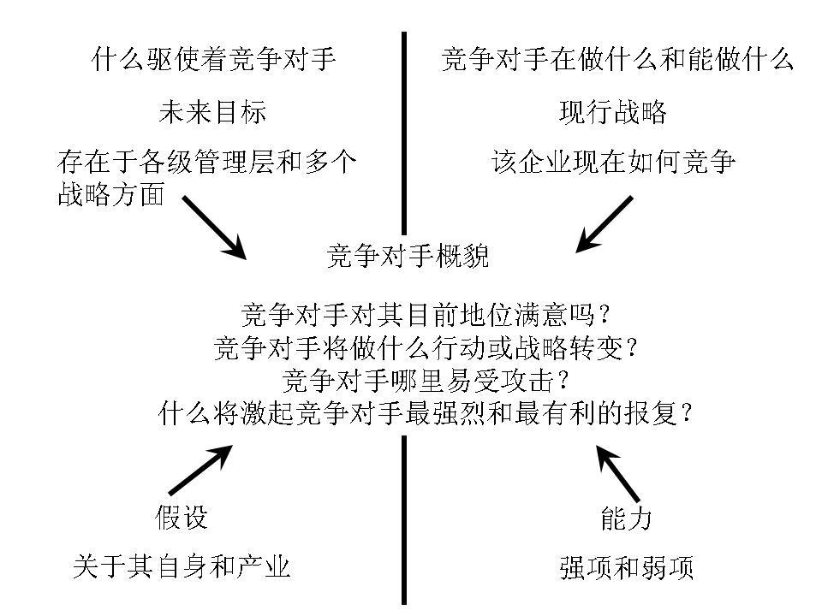
分析竞争对手的实力

Slide 18
企业在其目标市场中有6种竞争地位：
主宰型。这类企业控制着整个目标市场，可以选择多种竞争战略。
强壮型。这类企业可以单独行动，而且能稳定其长期地位。
优势型。这类企业在一定的战略中能利用较多的力量，并有较多机会改善其竞争地位。
防守型。这类企业经营现状较好，能继续经营，但发展机会不多。
虚弱型。这类企业经营现状不佳，但仍有机会改善其不利地位。
难以生存型。这类企业经营现状差，而且没有机会改变被淘汰的命运。

Slide 19
竞争对手的强项和弱项在哪里？
竞争对手是如何扬长避短、不断开拓新的商业机会的？
竞争对手所在的行业有哪些特性?
竞争对手对其目前的地位是否满意？
竞争对手最有可能采取什么行动?
竞争对手采取何行动来取得竞争优势?
针对兼并、收购、整合、跨产业延伸等行为，竞争对手是如何做出反应的？

Slide 20
什么将激起竞争对手最强烈和最有效的报复？
什么驱使着竞争对手参与竞争？
竞争对手能做什么、在做什么和将做什么？
竞争对手的研究与开发活动的重点是什么？
竞争对手的扩展能力有多大？
竞争对手是如何选择战略合作伙伴的？
竞争对手是靠什么来吸引客户或供应商的？
竞争对手对其自身和产业的各种假设是什么？

Slide 21

判断竞争对手战略
  市场领导者
  市场挑战者
  市场追随者
  市场利基者
判断竞争对手的反应模式
  从容型竞争者
  选择型竞争者
  凶狠型竞争者
  随机型竞争者

Slide 22
9.3.2 竞争环境研究
竞争环境是指与企业经营活动有现实或潜在关系的各种力量和相关因素的集合，具体来说，就是竞争各方所处的自然环境和社会环境。
企业竞争环境研究包括竞争环境扫描和竞争环境分析两个层次。

Slide 23
竞争环境扫描
竞争环境扫描是指管理者研究和监测企业相关环境的方法和手段，环境扫描允许管理者快速识别那些严重影响企业及其战略方向的环境因素；竞争环境扫描是组织良好的适应环境的系列活动的第一步。
竞争环境扫描以一种类似雷达的方式观测企业环境，是数据驱动而非目标驱动的过程。

Slide 24
竞争环境分析
  竞争环境分析的主要困难是如何从大量资料中综合归纳出有用的信息。一般可从以下三方面的变化中加以考察：
  需求的变化。
  竞争行为的变化。
  行业结构的变化。

Slide 25
层次维
一般环境（政治、经济、科技、法律、文化）
作业环境（用户、竞争者、供应商、中介机构）
国内
国际
过去
现在
未来
时间维
竞争环境三维结构图
空间维

Slide 26
9.3.3 竞争战略研究
总成本领先
竞争战略
产品差异性
聚焦某市场

Slide 27
竞争战略与企业的竞争优势密切相关。企业的竞争优势是通过与竞争对手比较而形成的比较优势，即竞争中的有利条件或强项。这些优势涵盖企业内部和市场两方面。其中，企业内部优势包括管理优势（与领导集团决策力有关）、智力优势（与技术、人才的创新力有关）、资本优势（与经济实力和财务业绩有关）、文化优势（与内部凝聚力、外部亲和力有关）等；市场优势包括产品或服务的成本优势、品牌优势、质量优势、售后服务优势、专利技术优势、标准优势等。在信息时代里，竞争情报也成为企业竞争优势的源泉。

Slide 28
围绕着企业竞争优势的提升，企业还可以有许多可选择的竞争战略，如产品竞争战略、服务竞争战略、名牌竞争战略、专利竞争战略、标准竞争战略、物流竞争战略、供应链竞争战略、人才竞争战略、外包竞争战略、多元化竞争战略、国际化竞争战略等。

Slide 29
红海战略：倡导企业之间的直接“血腥”竞争。红海战略的局限性表现在以下两个方面：一是在产业分析中忽略了企业内部条件的差异，认为竞争战略在很大程度上依赖于对高利润产业的正确选择，容易误导企业为追求高利润而进入自己不熟悉的领域，盲目采取多元化战略。二是虽然提供了寻找竞争优势的有效方法，但并没有指出如何根据重要性来确定企业的核心竞争优势

Slide 30
2005年2月，哈佛商学院出版社出版了由钱•金（W. Chan Kim）教授和勒妮•莫博涅（Renee Mauborgne）教授合写的《蓝海战略（blue ocean strategy）》一书，正式提出了“蓝海战略”。蓝海战略认为，聚焦于“红海”等于接受了商战的限制性因素，即在有限的土地上求胜，却否认了商业世界开创新市场的可能。
在很多年前风行大型计算机的时代，苹果计算机没有着眼和它的竞争对手竞争大型计算机，而是开拓了个人计算机的新领域；在个人计算机时代，康柏计算机没有和苹果计算机逐鹿中原，而是自己开拓了个人计算机服务器的新时代；在后个人计算机时代，戴尔计算机也没有将康柏、苹果等著名公司直接列为竞争对手，而是自己开拓了戴尔计算机的直销模式。

Slide 31
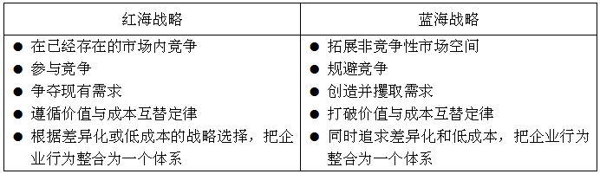
红海战略与蓝海战略的比较

Slide 32
§9.4 竞争情报研究的方法

Slide 33
竞争情报方法
定标比超
SWOT
反求工程

Slide 34
7.4.1 定标比超
定标比超 benchmarking
——将本企业各方面的状况与竞争对手或行业内外一流的企业进行对照分析，并将外界的最佳做法移植到本企业。

Slide 35
定标比超的由来和发展
典型案例
——美国施乐公司复印机产品

Slide 36
施乐的做法
调查客户对公司及产品的看法
同本行业领先的企业对比其产品质量和售后服务情况
派员工考察日本公司及其R&D能力，对竞争对手实施反求工程
确定竞争对手是否领先、为什么领先、如何消除存在的差距、如何赶上竞争对手

Slide 37
施乐的成效
产品制造成本降低 50%
产品开发周期缩短 25%
人均创收能力增加了 20%
产品开箱合格率由92%提高到 99.5%
获Maicolm Baldridge 国家管理奖

Slide 38
定标比超的核心在于三方面：一是选择最理想的定标比超对象；二是对自己需要研究的过程以及定标比超过程本身都有一个深入的理解；三是根据最佳实践，针对自身组织的独特文化进行实施和调整。

Slide 39
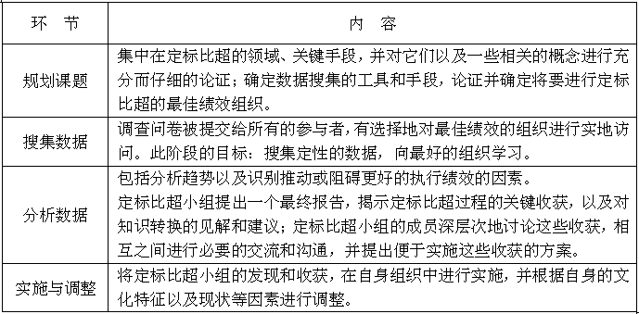
定标比超的程序

Slide 40
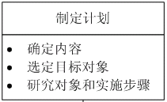
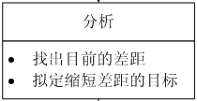
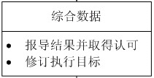
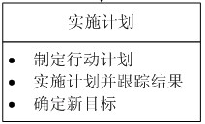

Slide 41
7.4.2 SWOT分析法
SWOT分析法
——帮助企业识别其相对于竞争环境、竞争对手的优势、劣势、机会和威胁，找出影响成功的关键因素，提供可选择的战略。

Slide 42
有利因素发挥到最大
内部优势因素
Strengths
外部机会因素
Opportunities
内 部
外 部
内部弱点因素
Weaknesses
外部威胁因素
Threats
不利因素压缩到最小

Slide 43

SWOT分析的程序
分析S、W、O、T因素
构造SWOT矩阵
O
W
T
S
制定行动计划

Slide 44
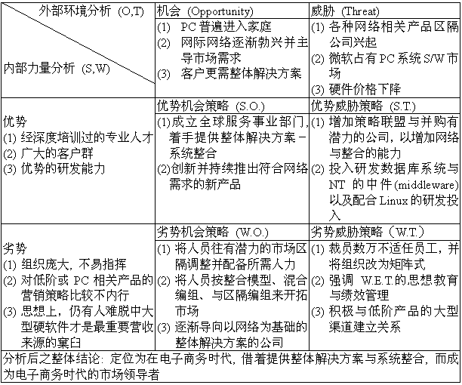
IBM的SWOT分析

Slide 45
9.4.3 反求工程
反求工程
它是以现代设计理论和方法为基础，通过反求分析、反求设计，探索消化、吸收他人的先进技术和设计理念的一种产品生产方法。它所要做的，主要是通过对引进技术和设备进行解剖分析，掌握其功能原理、结构参数、材料、形状尺寸，尤其是关键技术，进行产品再设计。
——购买和分解竞争者的产品，从而了解其设计及构造原理，并估计出其成本及质量。

Slide 46
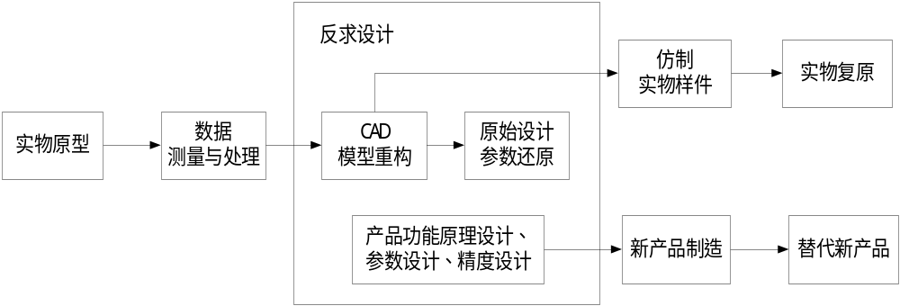
反求工程流程图

Slide 47
§9.5 竞争情报系统

Slide 48
9.5.1 竞争情报系统及其功能
竞争情报系统的内涵和特点
竞争情报研究是一个分阶段、有步骤的复杂过程，包含竞争情报规划与定向、信息搜集与整理、信息分析与提炼、竞争情报产品与服务五个关键环节。其每个环节有各自的目标和流程。这五个环节及其功能组合就构成了竞争情报系统。

Slide 49
竞争情报系统的特点：
竞争情报系统是面向企业的竞争战略决策的，它通过对企业内部和外部各种信息搜集、分析和挖掘，为企业的竞争战略决策提供有力的情报支持。
竞争情报系统的运行与信息技术的应用密切相关。
竞争情报系统是一个人机系统，各种信息技术、方法和工具虽然十分重要，但情报规划与定向、原始信息的筛选、信息分析处理等方面，人的智慧发挥着不可替代的作用。
竞争情报系统具备开放性，其输入的是信息原料，输出的是竞争情报产品。

Slide 50
竞争情报系统的功能
  危机预警
  决策支持
  市场环境监测
  竞争对手跟踪
  信息安全保障

Slide 51
9.5.2 竞争情报系统的组成
从流程上看，竞争情报系统要完成信息输入、信息加工、信息分析、情报输出等任务。一般地，竞争情报系统由信息搜集子系统、信息分析处理子系统、情报预测和预报子系统、情报服务子系统组成。
  信息搜集子系统
  信息分析处理子系统
  情报预测和预报子系统
  情报服务子系统

Slide 52
9.5.3 竞争情报系统的建设
竞争情报系统的建设可分为五个阶段：系统规划、系统分析、系统设计、系统实施和运行维护。
    系统规划
    系统分析
    系统设计
    系统实施
    系统运行与维护

